Slide 1
20～40代のママ・ニューファミリー層・赤ちゃんのいる暮らし
に関する調査データより
今回のテーマ
商品選びや買い方が大きく変わる「家族のはじまり」でのアプローチ
が効果的！
※30代～の主婦の価値観やライフスタイルの調査抜粋あり
住宅・家電・自動車・金融保険・日用品・加工食品・飲料・スキンケアなどに関係する担当者さま必見です！

Slide 2
はじめに なぜ “たまひよ？” とお考えの方へ
赤ちゃんが生まれることでライフスタイルが大きく変わります。
実は多くの商品サービスにおいて
ブランドスイッチ（買い替え・新規購入）が進み、大きなビジネスチャンスになることをご存知ですか？
※まだ広く知られていません。
そこまで調べている企業様はまだ少数派です。
住宅
保険
空気清浄機
スキンケア
洗剤
アパレル
ボディソープ
ヘアケア
食品

Slide 3
家族のはじまり（赤ちゃんの誕生）でママが欲しくなるものは？
家族のはじまり（赤ちゃんの誕生）でママの欲しいものも大きく変わります。
なぜ欲しくなるか？その背景やストーリーを知ることで新たなアプローチが可能
となります。御社の製品・サービスはいかがですか？
商品は一例です。
気になる商品があったら
お気軽にお声かけください！
＜ベネッセ調査より＞2021年10月 300名 20～40代 0-6才 2021年11月2,000名

Slide 4
【30代～の主婦・ママを知る】 家事・育児の悩み、困ったこと
30代～のママは育児と家事の悩みが多く日々困っています。
その解決に御社の製品やサービスが役立つストーリーを考えませんか？
例：食事・掃除などの家事がラクになる・時短になる・気分があがるなど
Q39 日常の家事や子どものお世話に関して悩みや困ったことが多い項目は下記のうちどれですか？

Slide 5
【全体】育児中の価値観・ライフスタイル
【30代～の主婦・ママを知る】 育児中の価値観やライフスタイル
子育てを通じて自分も成長したいが7割。
ついで育児や子育ての手間を減らし自分の時間を作りたいが5割と続く。
Q37 育児中のあなたの考え方や育児に関しての価値観・あなたの行動に近いもの（当てはまる・どちらかというと当てはまる）をすべてお選びください。

Slide 6
【30代～の主婦・ママを知る】 日々の価値観・ライフスタイル
安くても品質のよいものをえらびたい約6割。 とにかく節約したい4割強。
Q38 育児にかかわらず、あなたご自身の生活における考え方や価値観・行動に近いもの（当てはまる・どちらかというと当てはまる）をすべてお選びください。

Slide 7
こんなことに困ってませんか？
たまひよには各社の担当様の「気になる・役立つ情報や事例」がたくさんあります。
お気軽にお声かけください。
・20～30代の子育てママのインサイトや行動が知りたい
・マーケティングの見直しを模索している
・この業種や製品サービスについて知りたい
・新規顧客獲得で困っている
・他社の事例が知りたい
・次年度の施策に困っている 例：春の新生活どうしよう？
・消費者調査は毎年しているが切り口がほとんど変わってない、大丈夫かな？
・顧客の若返り施策をしたい 例：50代以上は強いけど若年層が弱い
・すぐにでも子育てママ層にテストマーケがしたい

Slide 8
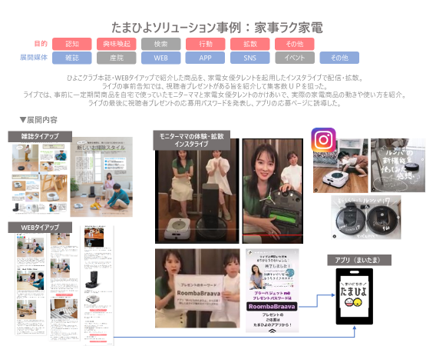
こんな事例があります！
住宅・家電・自動車・金融保険・日用品・加工食品・飲料・スキンケアなどに
関係する担当者さま必見です！たくさんの事例があります。

Slide 9
お気軽にお問合せください！
株式会社ベネッセコーポレーション
たまひよメディア事業部 ビジネスプロデュース課
担当者：大西・麻生・樽見（たるみ）
直通電話：080-6760-4554
e-mail：yoshitaru@mail.benesse.co.jp
〒163-0415 東京都新宿区西新宿2-1-1 新宿三井ビル
★広告に関するお問合せ: http://www.benesse.co.jp/ad/

